Slide 1
顾 小 丰
Email：guxf@uestc.edu.cn
电子科技大学
UESTC
信息与软件工程学院

Slide 2
基 本 情 况
姓 名 | 顾 小 丰 | 性 别 | 男
出生年月 | 1966.03 | 政治面貌 | 中共党员
职 称 | 高级工程师 | 学 历 | 研 究 生
学 位 | 理学硕士 | 毕业时间 | 1991.06
毕业学校 | 兰州大学 | 所学专业 | 计算数学
工作单位 | 电子科技大学 信息与软件工程学院 软件工程系
党政职务 | 系党支部书记

Slide 3
教 学 情 况
主讲课程
  离散数学 运筹学 计算方法
  随机过程与排队论 计算复杂性
出版教材
  离散数学 离散数学及其应用
  计算复杂性 并行算法及其应用
获得奖励
  2005年国家精品课程《离散数学》
  2010年电子科技大学教学质量优秀主讲教师
  2013年国家精品资源共享课《离散数学》

Slide 4
科 研 情 况
研究领域
  高性能并行计算 软件技术及其应用
科研项目
  国家863、国家自然科学基金、军事预研基金、四川省科技厅、四川省经信委、企业合作项目30多项
学术论文
  30多篇，其中EI、ISTP检索20多篇

Slide 5
科 研 项 目
  并行算法及其在电子系统中的应用
  基于视觉感知与认知机理的多模人物特征身份认证新方法与技术
  海量短信流的智能监管及关键技术研究
  基于消息驱动的可伸缩cluster体系结构及其算法研究
  关于超立方体拓扑结构中的基础理论研究
  国家高性能计算环境--网格结点（成都）
  基于神经网络的大规模数值模拟数据分析技术研究
  多态生物特征加密的理论模型及其实现算法研究
  西部家具信息化平台

Slide 6
科 研 项 目
  智能监控关键技术及其应用研究
  分布式试飞测试总线研究
  基于盲均衡算法的抗多径干扰遥测接收技术研究
  无线传感器网络安全关键技术研究
  小型无人机数据采集及测控系统研究
  基于无人机的数字地形生成服务关键技术研究及应用示范
  动漫影视美术服务平台及商业模式研发与应用示范
  ……

Slide 7
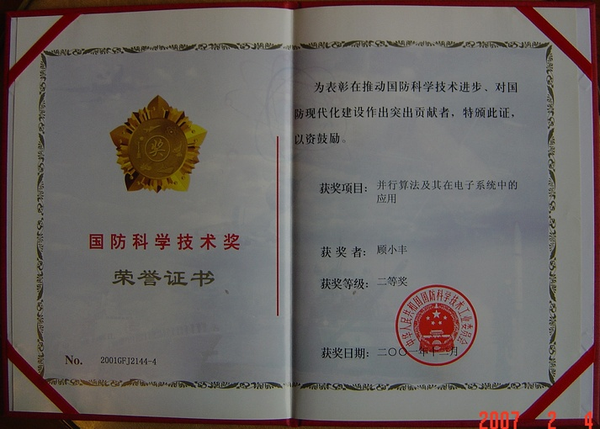
科 研 获 奖
2001年度国防科学技术进步奖二等奖

Slide 8

科 研 获 奖
2013年度成都市科学技术进步奖三等奖

Slide 9
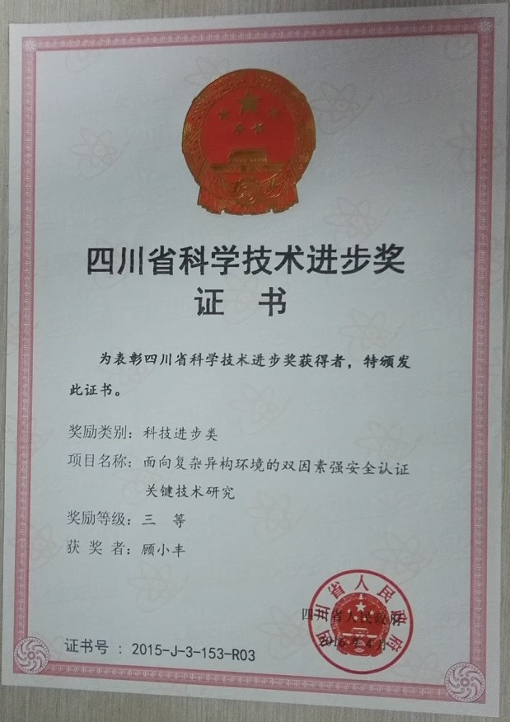
科 研 获 奖
2015年度四川省科学技术进步奖三等奖

Slide 10
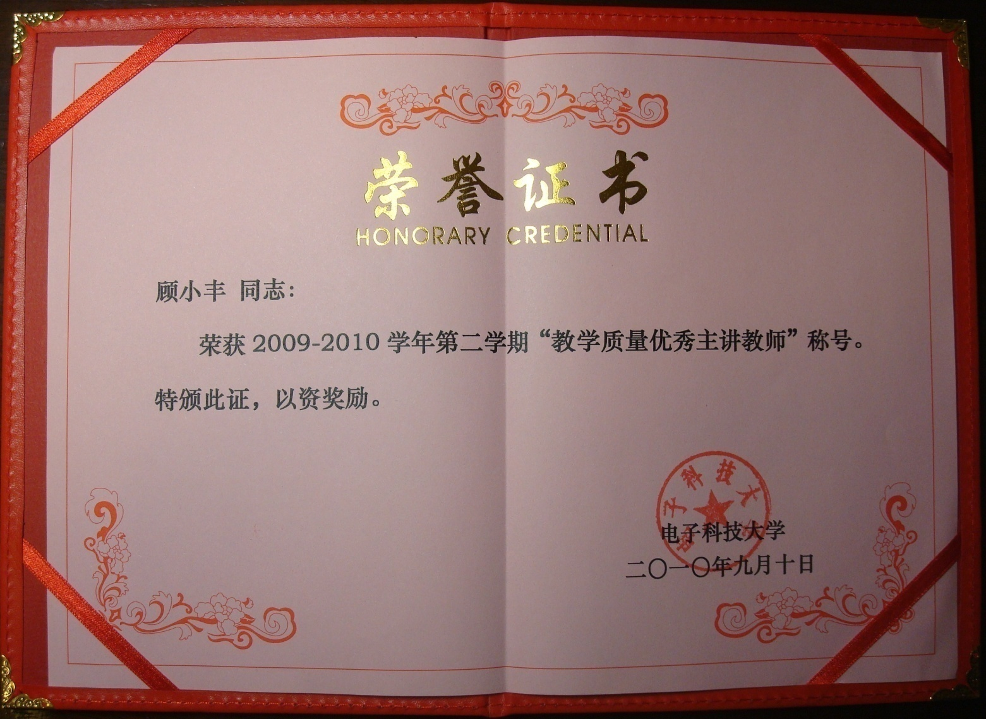
荣 誉
教学质量优秀主讲教师

Slide 11
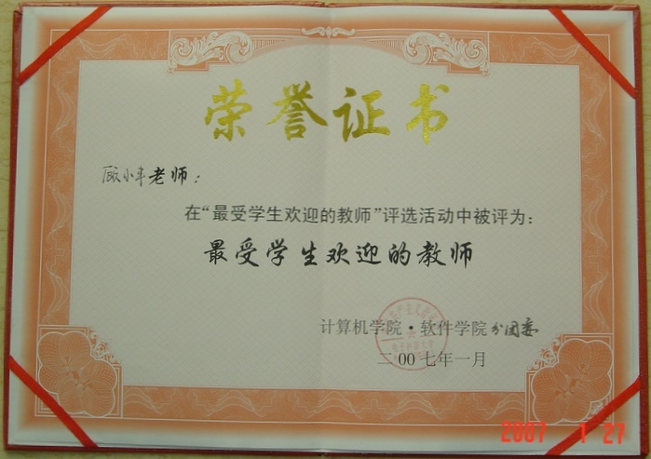
荣 誉
最受学生欢迎的教师

Slide 12
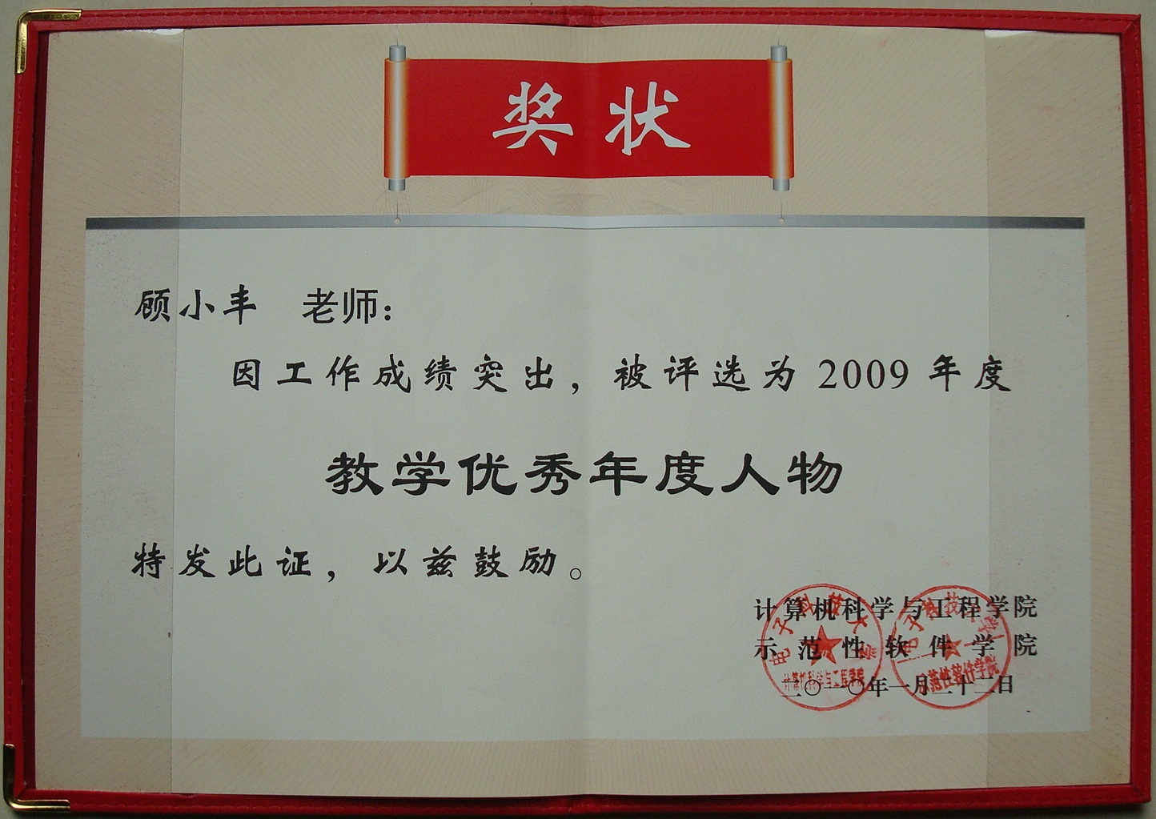
荣 誉
教学优秀年度人物

Slide 13
教 学 理 念
教者方面
  认真、尽职
  公平、公正
  教的过程也是学的过程
学者方面
  “兴趣、勤奋、诚信”可使学习者臻于完善的境地
共同方面
  互换角度、互相尊重
  互相配合、互相理解、互相学习

Slide 14
教 学 目 标
充分理解、熟练掌握教材的内容
  熟练掌握基本的数学概念和定理
  熟练掌握计算机科学中基本研究对象的数学描述
通过学习和习题练习，具备一定的解决问题、分析问题的能力
掌握一定的科学思想方法

Slide 15
劝学格言(1)
养不教，父之过；教不严，师之惰。
子不学，非所宜；幼不学，老何为。
玉不啄，不成器；人不学，不知义。
……
蚕吐丝，蜂酿蜜；人不学，不如物。
——《三字经》

Slide 16
劝学格言(2)
青青园中葵，朝露待日晞，
阳春布德泽，万物生光辉，
常恐秋节至，焜黄华叶衰。
百川东到海，何时复西归？
少壮不努力，老大徒伤悲！
——《汉乐府·长歌行》(节选)

Slide 17

Thank You !

